Slide 1

MĨ THUẬT LỚP 3
Trường:…Tiểu học Tân Viên
Giáo viên: Nguyễn Thị Yến

Slide 2





Kiểm tra dụng cụ học vẽ:
- Giấy vẽ - Tẩy
- Bút chì, sáp màu, màu nước…

Slide 3

KHỞI ĐỘNG

Slide 4
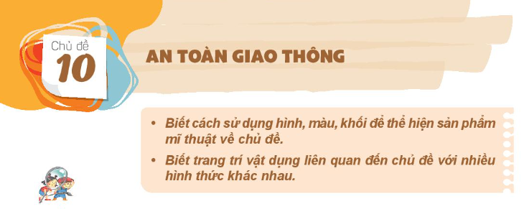

Slide 5

Định hướng nội dung:
– Có những hành vi tham gia giao thông nào trong các bức ảnh sau? – Em thường tham gia giao thông bằng phương tiện gì? Em đã làm gì để tham gia giao thông an toàn?

Slide 6
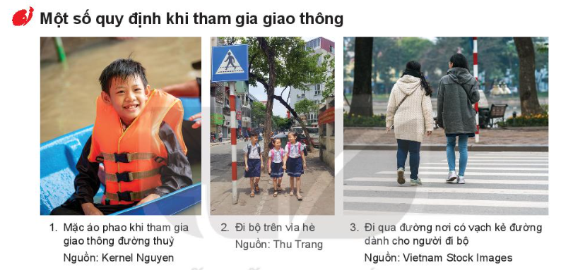

Slide 7
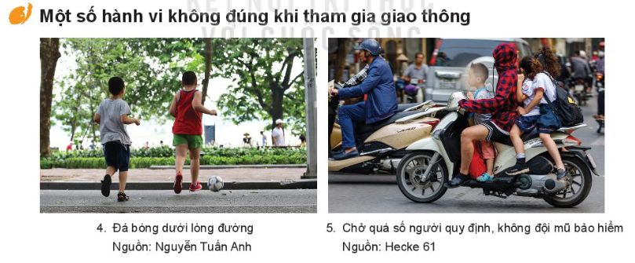

Slide 8
Định hướng nội dung:
– Bạn đã dùng những hình ảnh nào để thể hiện sản phẩm mĩ thuật? Hình ảnh chính bạn sử dụng là hình ảnh nào? Hình ảnh phụ bạn sử dụng là hình ảnh nào? – Bạn đã sử dụng những chất liệu gì để tạo nên sản phẩm mĩ thuật?
– Em sẽ chọn hình ảnh nào để thể hiện sản phẩm mĩ thuật về chủ đề An toàn giao thông?

Slide 9
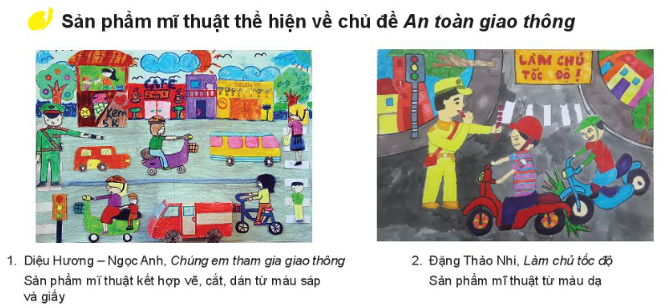

Slide 10
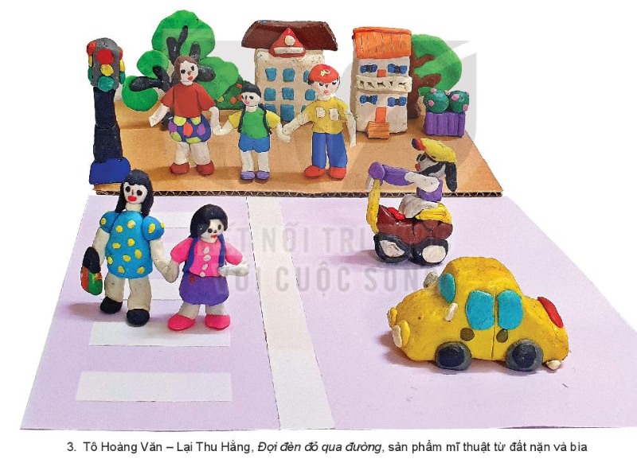

Slide 11
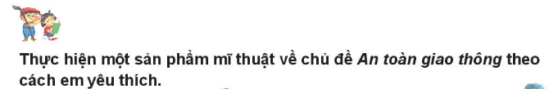
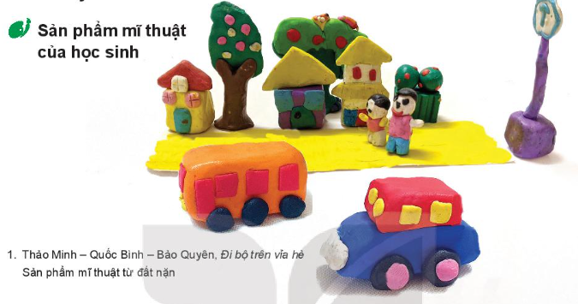

Slide 12
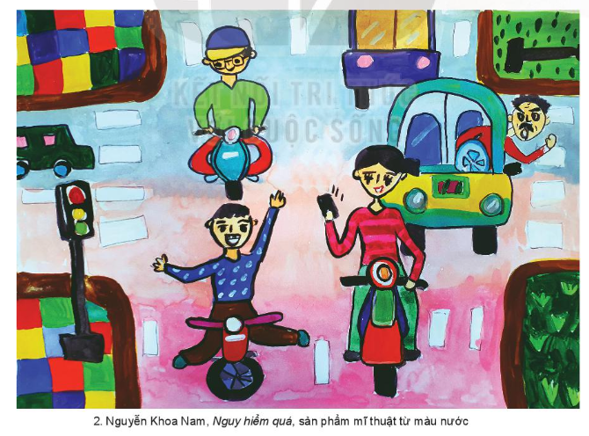

Slide 13
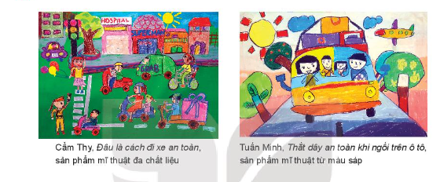

Slide 14
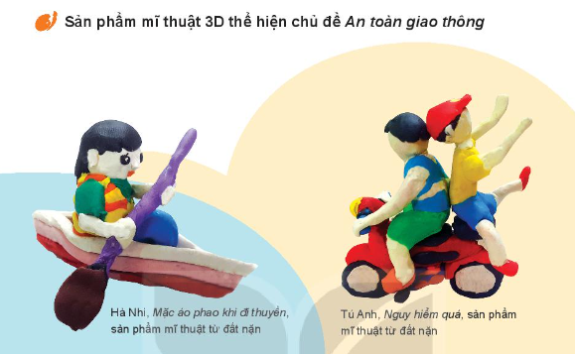

Slide 15


Thực hành:
Thực hiện sản phẩm 2D,3D< vẽ, xé dán, nặn> về hoạt động thể hiện “ An toàn giao thông”

Slide 16

Nhận xét, đánh giá:
+ Nhận xét sản phẩm của học sinh. + Nhận xét tiết học. + Yêu cầu học sinh chuẩn bị cho tiết học sau.

